Slide 1
微服务架构与实践

Slide 2



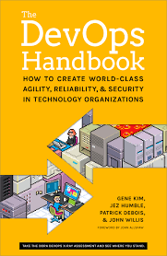

关于我
华为软件工程技术专家
ThoughtWorks首席咨询师
Sybase Tech Leader
《微服务架构与实践》作者
《DevOps Handbook》中文译者之一
国内较早倡导和实践微服务的先行者
精通敏捷/持续交付/DevOPS的核心理念、价值观和方法论
对于自动化测试、持续集成、持续交付有丰富的实战经验
西安DevOps Meetup 联合发起人

Slide 3
Are you using microservices?

Slide 4
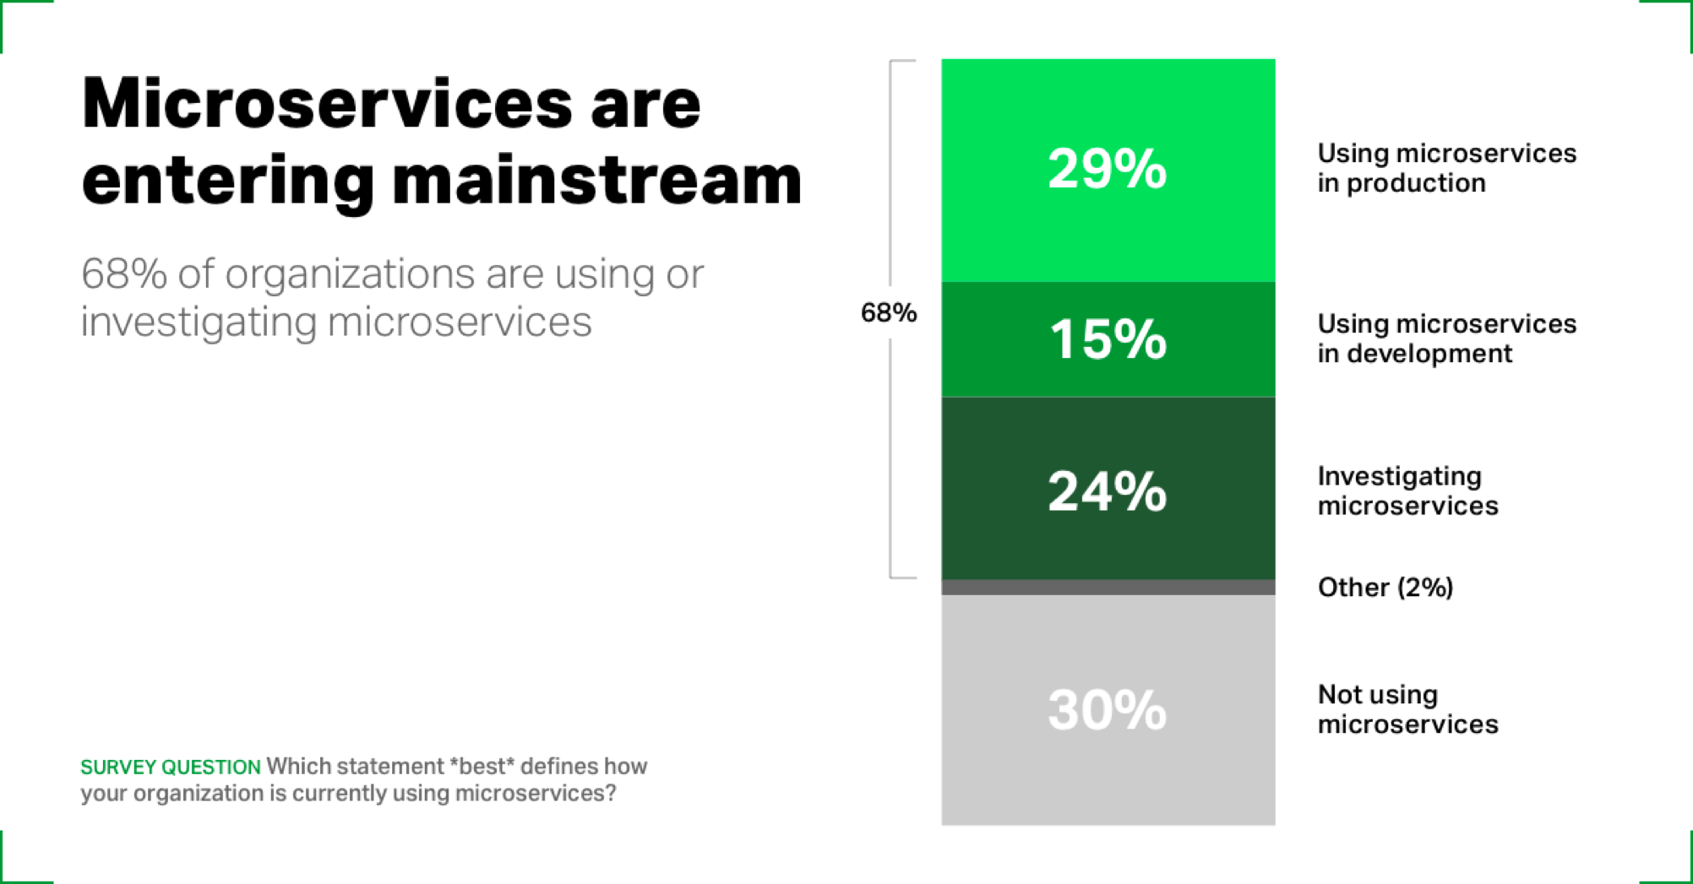
Are you using microservices?
https://www.nginx.com/resources/library/app-dev-survey/

Slide 5

什么是微服务架构

Slide 6
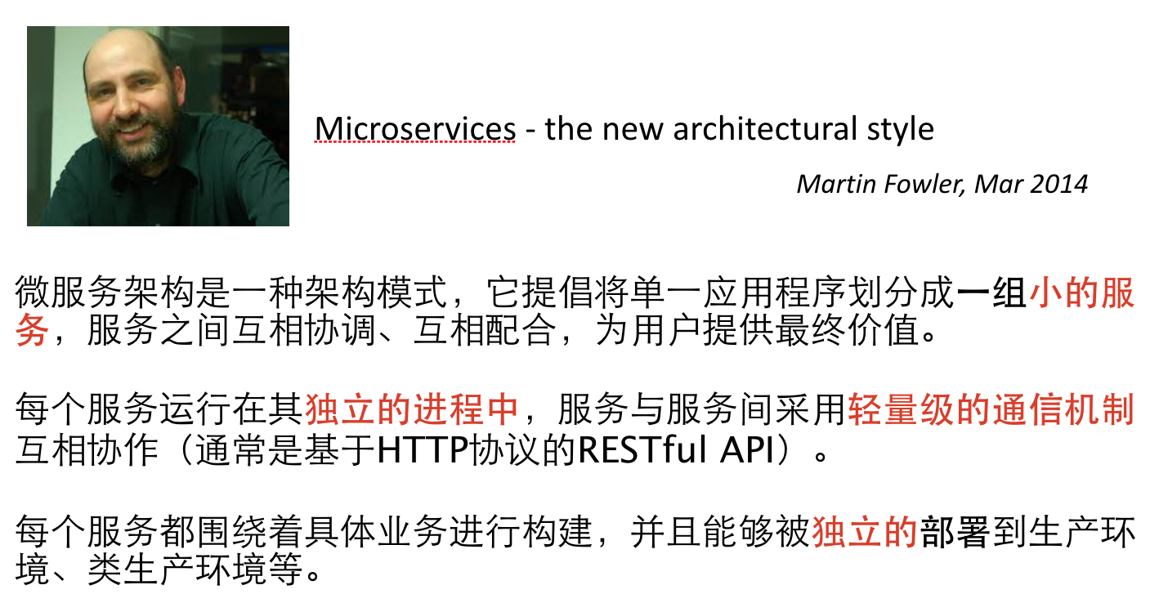

Slide 7



Micro (u)Services Architecture - small, short lived services rather than SOA.
2012/3
Fred George
Loosely coupled service oriented architecture with bounded contexts.
2014/11
Adrian Cockcroft
Microservices are the first post DevOps revolution architecture.
......
2015/10
Neal Ford
Notes:
前两位大师都是从SOA的角度阐述了MSA
而Neal Ford，卓有成效的程序员的作者，TWer的技术专家
当然，除了他们以外，还有很多技术专家的诠释，我就不一一列举了。

Slide 8
以缩短交付周期为核心
基于DevOps
的演进式架构
Notes:
以更低的成本、更高的质量，缩短软件的交付周期

Slide 9
为什么以缩短交付周期为核心？
Notes:
我在之前的分享就提出过，微服务诞生的推动因素，其中主要一个是持续交付
以更低的成本、更高的质量，缩短软件的交付周期

Slide 10
We can’t deliver new business value as fast as the business needs it. It is absolutely clear that old approaches are showing down the company’s growth and we are at risk of losing out competitive advantages.
我们交付特性的速度已经无法满足业务变化需要。旧的交付方式阻碍了组织的发展，而我们也因此正在丧失竞争力。
O’Reilly Software Architecture Conference 2017.4
Notes:
我在之前的分享就提出过，微服务诞生的推动因素，其中主要一个是持续交付
以更低的成本、更高的质量，缩短软件的交付周期

Slide 11
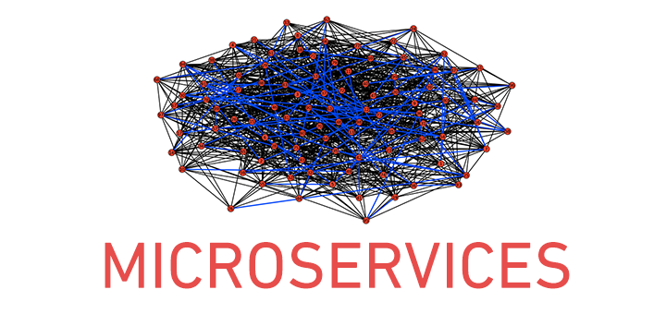
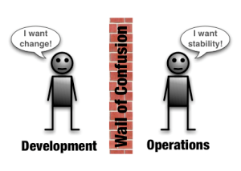
为什么基于DevOps？
Notes:
需要一副DevOps的图

Slide 12
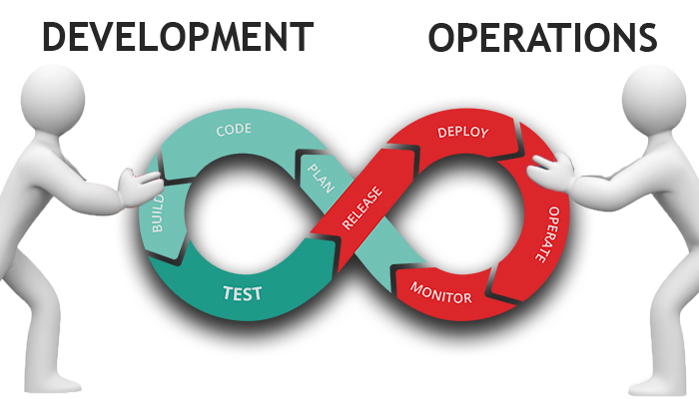
为什么基于DevOps？
Communication
Automation
Measuring
Sharing
https://www.supinfo.com/articles/single/3652-what-is-devops
Notes:
需要一副DevOps的图

Slide 13
什么是演进式架构？
架构一旦确定，很难改变
Notes:
什么时候提出的。

Slide 14
什么是演进式架构？
支持增量式变更作为第一原则
动态平衡
运维意识是关键
延迟非重要决策点
痛苦的事情提前做
Notes:
什么时候提出的。

Slide 15

系统化的工程
框架层出不穷
工具百花齐放
服务拆分与解耦
分布式事务的一致
注册/发现/路由机制
安全与认证机制
API网关
服务开发框架
测试验证框架
配置管理框架
基础设施(云/虚拟机)
持续集成/持续部署
交付流水线
端到端工具链
Notes:
在微服务其实是一个复杂的系统工程，涉及到分布式、工具、框架、流水线、工程实践。因此，我希望能梳理出一份全景图。虽然过去我发了微服务的技能图谱，但感觉还是不太清晰。因此，我重新梳理了这份生态系统图。

Slide 16
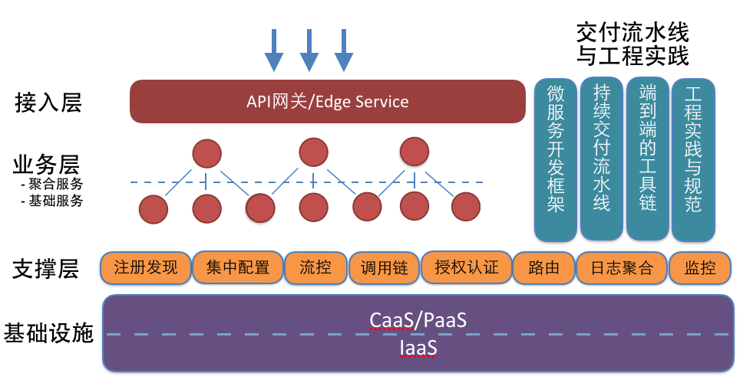
微服务生态系统

Slide 17
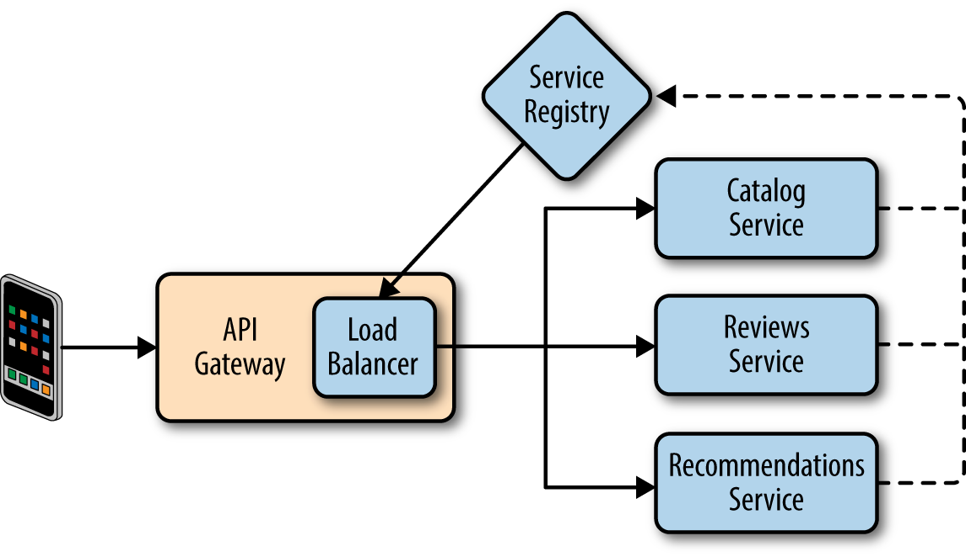
API网关
提供单一接口，解耦内部变化
提高通信效率
请求转发
流量限制
调用统计
安全认证

Slide 18
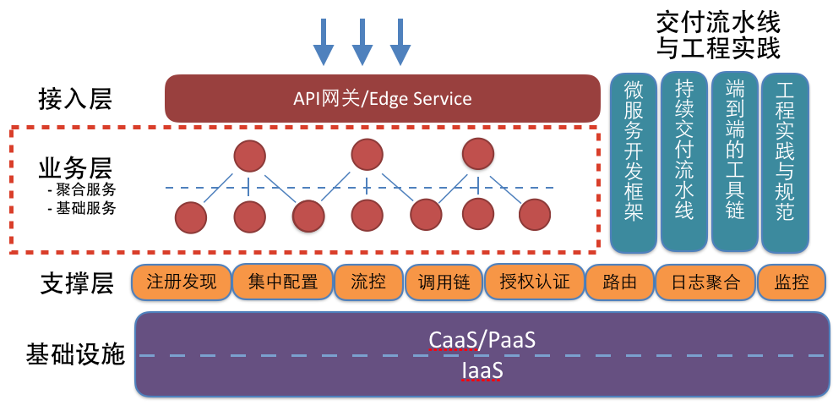
微服务生态系统

Slide 19
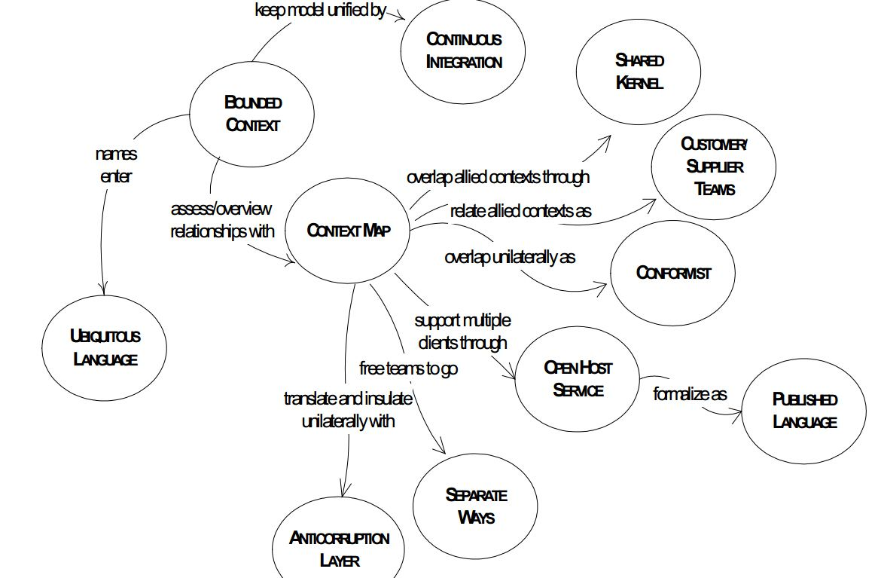
服务设计与拆分
面向对象分析
可重用的逻辑
资源密集型的业务
领域驱动设计

Slide 20
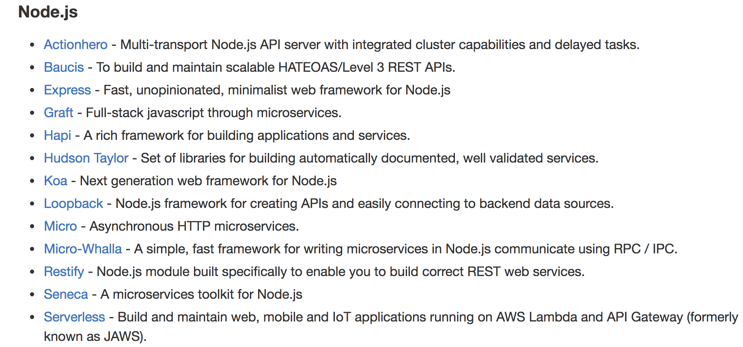
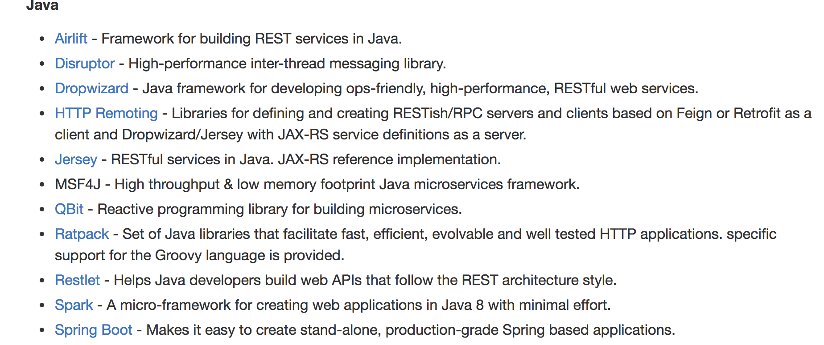
基础服务实现
Node.js
Java
https://github.com/mfornos/awesome-microservices

Slide 21
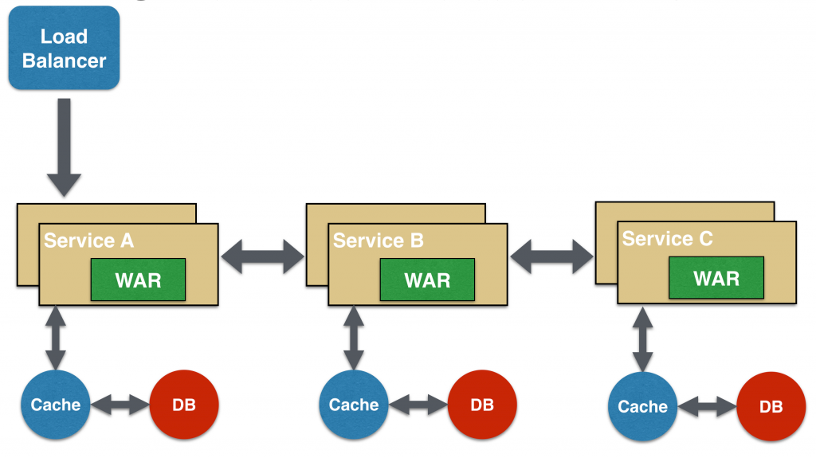
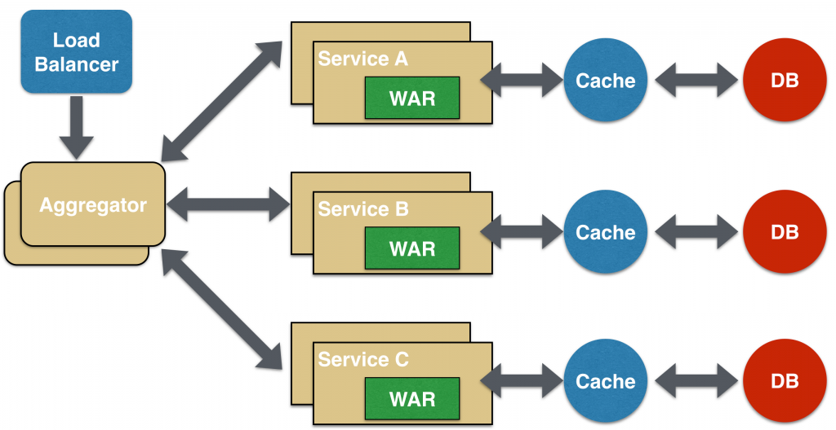
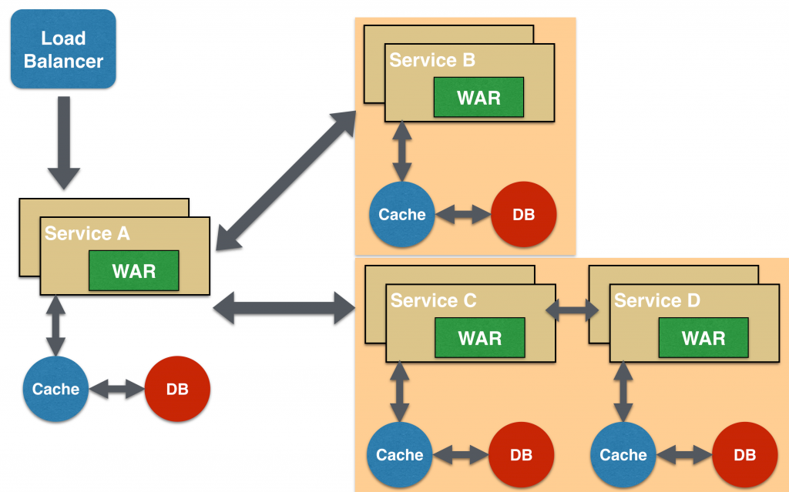
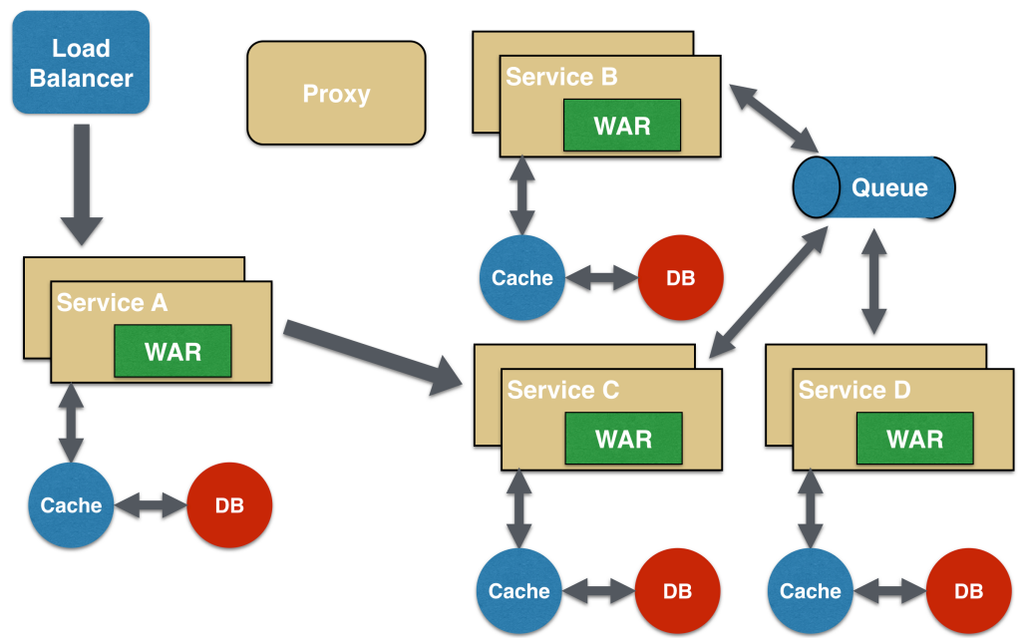
聚合服务实现
Proxy
Chained
Shared Cache
Asynchronous Messaging
https://dzone.com/articles/microservice-design-patterns

Slide 22
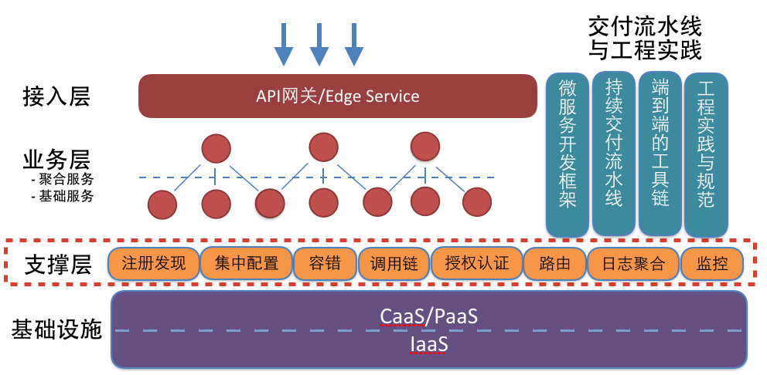
微服务生态系统

Slide 23
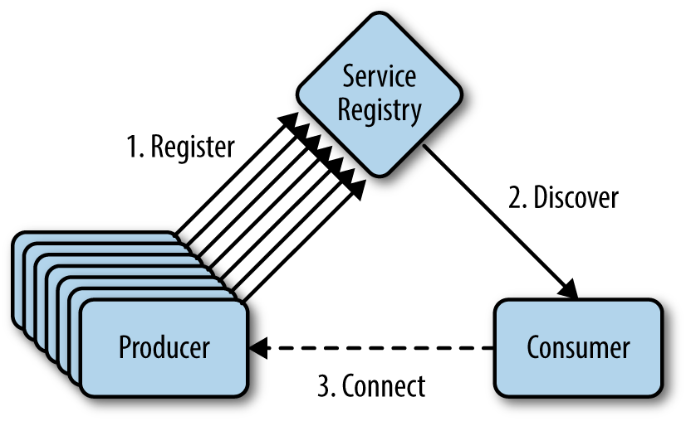
注册发现
服务重启/升级后的IP地址变化
水平伸缩后服务的实例数量变化
同一个结点运行多个服务(端口不同)

Slide 24
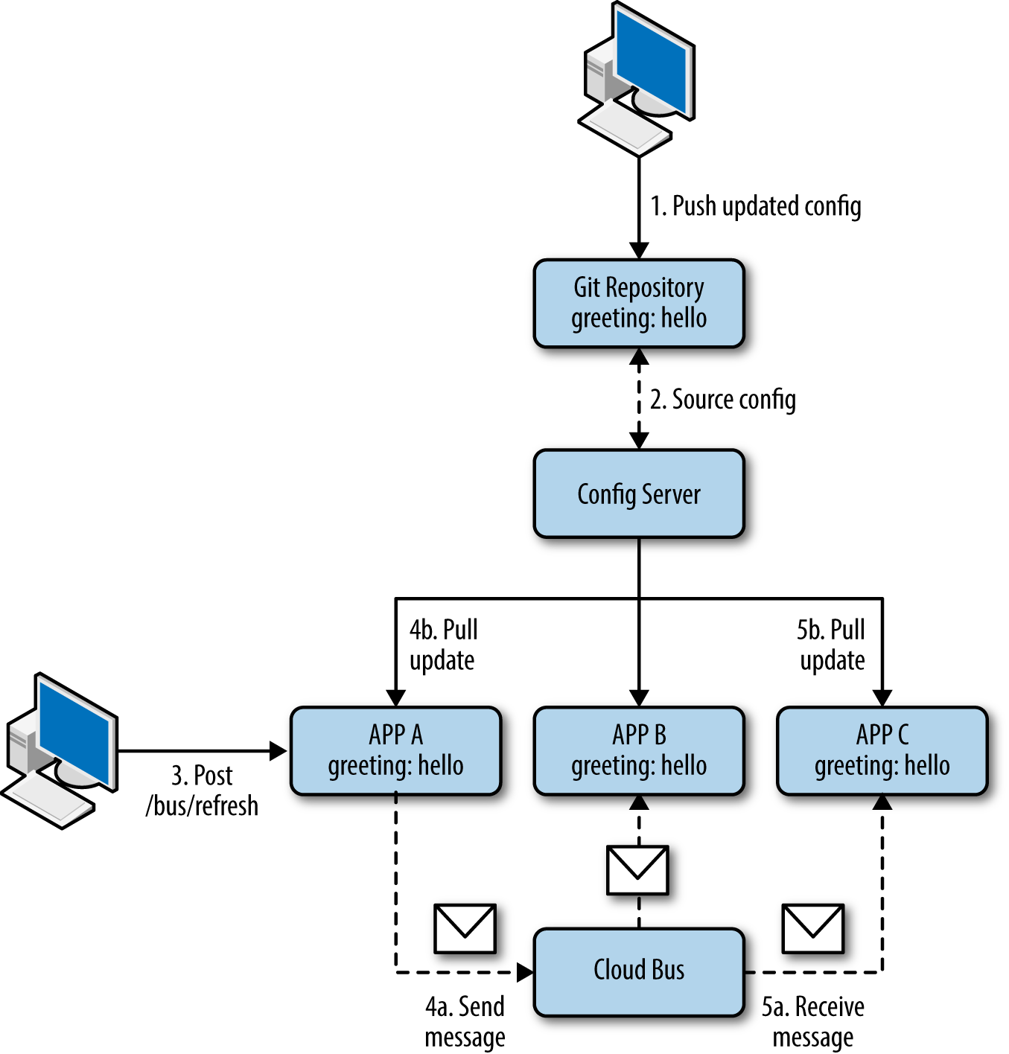
集中配置
如何动态更新服务的配置信息
如何同步多实例间的配置变更
配置的追溯/回滚以及版本管理

Slide 25
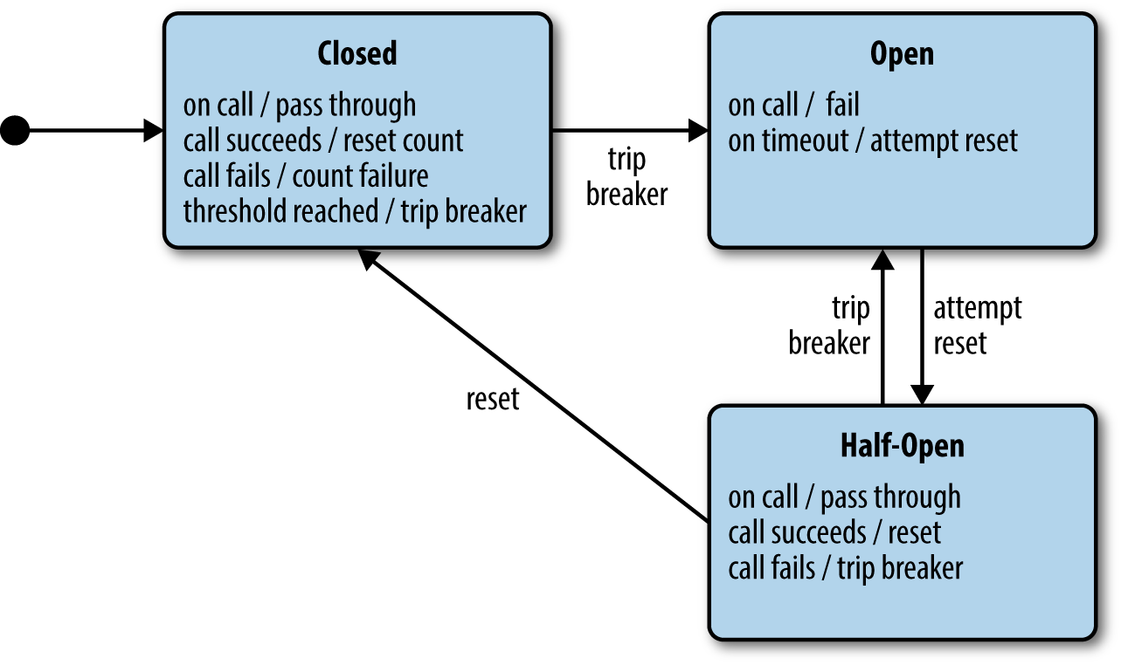
容错(Resilient)
限流 - 请求超过处理能力，采用某种策略丢弃
降级 - 关闭非核心业务，保证核心业务可用
熔断 - 避免某个服务不可用导致的故障蔓延

Slide 26
微服务生态系统
交付流水线
与工程实践
接入层
API网关/Edge Service
微
服
务
开发框架
持续交
付流水线
端
到端的工具链
工程实践与规范
业务层
- 聚合服务
- 基础服务
支撑层
注册发现
集中配置
熔断
调用链
授权认证
路由
日志聚合
监控
CaaS/PaaS
IaaS
基础设施
基础设施

Slide 27
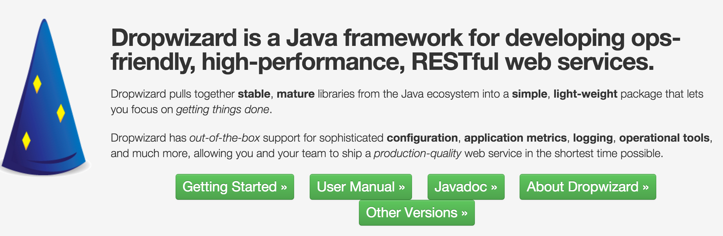

微服务开发框架
DropWizard
Spring Boot
Lagom(Scala)
Seneca(NodeJS)
Notes:
少CSE的一幅图

Slide 28
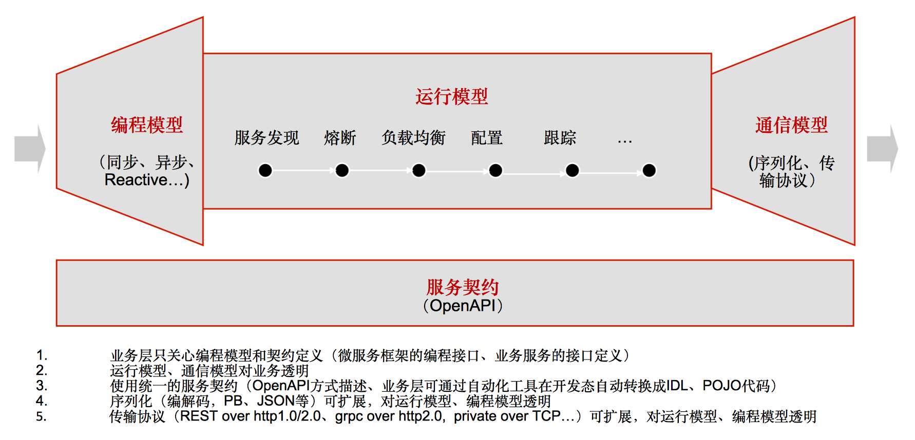
微服务开发框架
华为ServiceComb
Notes:
少CSE的一幅图

Slide 29
微服务开发框架
华为ServiceComb补充
Notes:
少CSE的一幅图

Slide 30
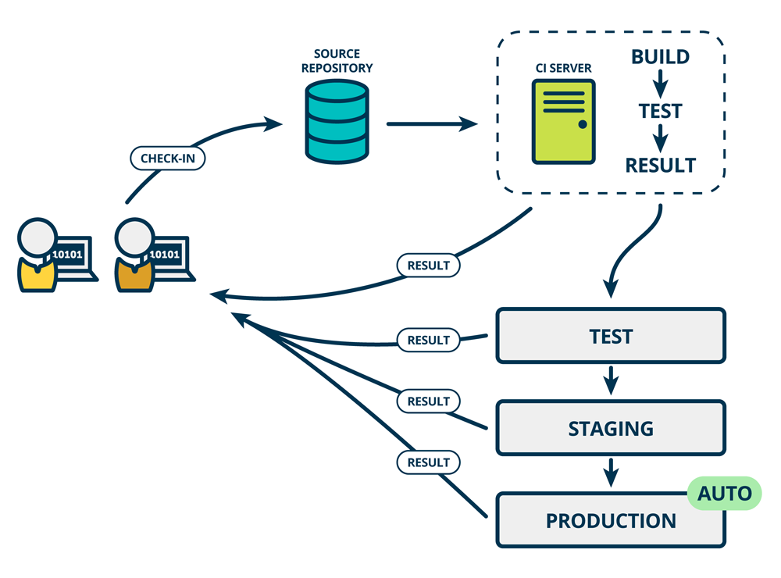
持续交付流水线
基于SaaS
TravisCI
CircleCI
产品
Jenkins
Bamboo
GoCD
……
Notes:
右边持续交付的一幅图

Slide 31
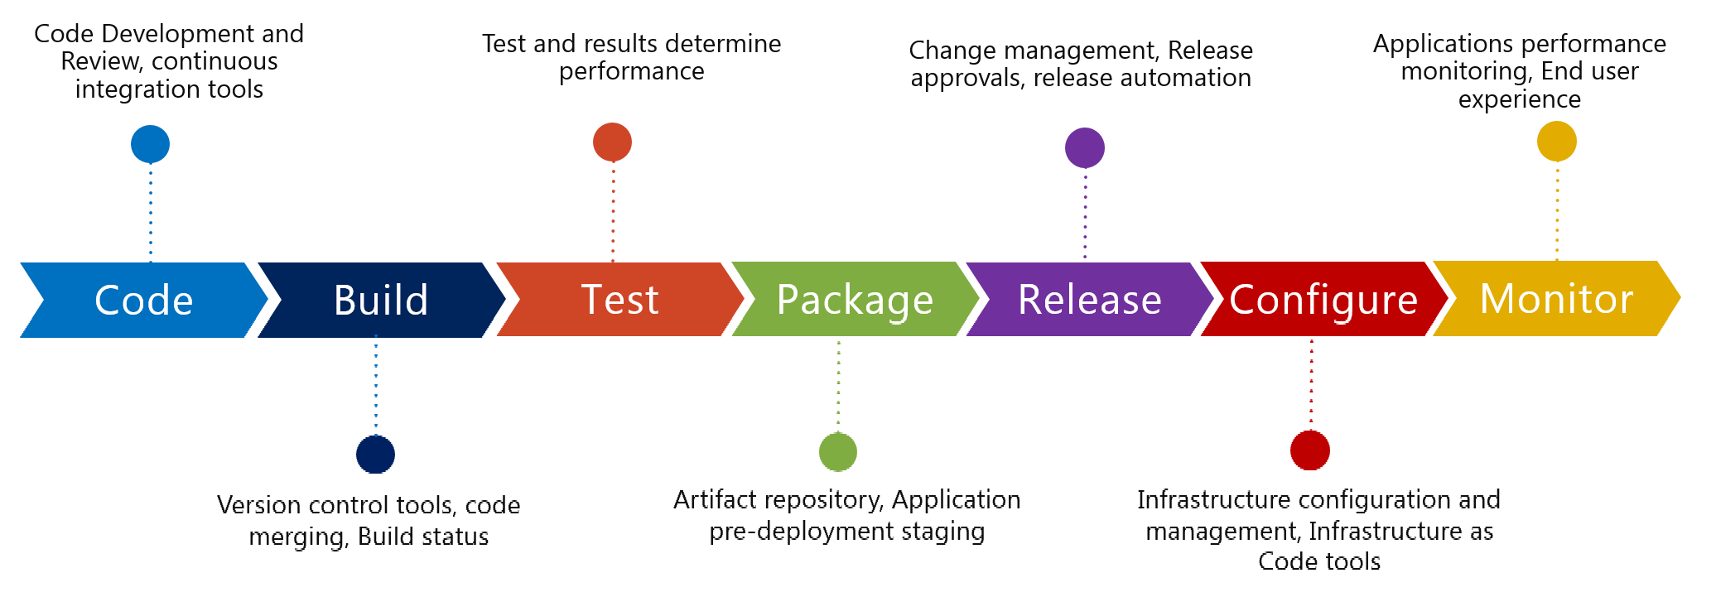
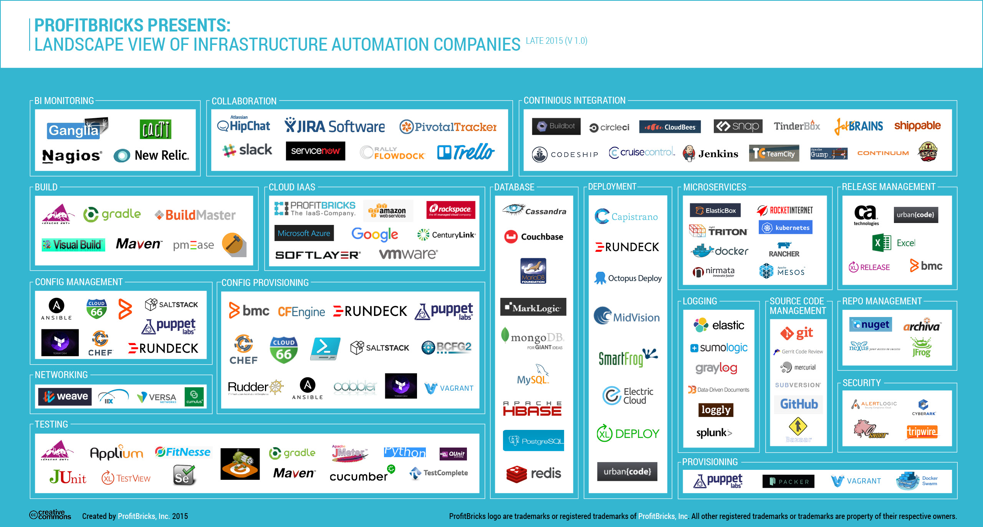
端到端工具链

Slide 32
微服务生态系统
交付流水线
与工程实践
接入层
API网关/Edge Service
微
服
务
开发框架
持续交
付流水线
端
到端的工具链
工程实践与规范
业务层
- 聚合服务
- 基础服务
支撑层
注册发现
集中配置
容错
调用链
授权认证
路由
日志聚合
监控
CaaS/PaaS
IaaS
基础设施

Slide 33

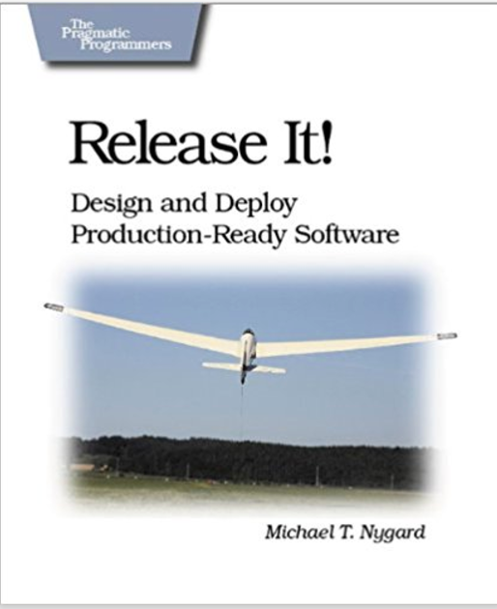


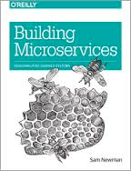


Slide 34

谢谢

